Slide 1


Best Russia · для партнёров
Свой дом в соснах, где день собирается сам
Загородный курорт для всей семьи около 22 км от МКАД
01
Notes:
Светлана · 20 сек
Добрый день. Представьте: двадцать километров от МКАД — и вы сворачиваете в сосны. Город остаётся за воротами. Fish Point — это свой дом в соснах, где день собирается сам. Гостю не нужно ничего планировать, ему нужно только выбирать. Сейчас я проведу вас через один такой день.

Slide 2
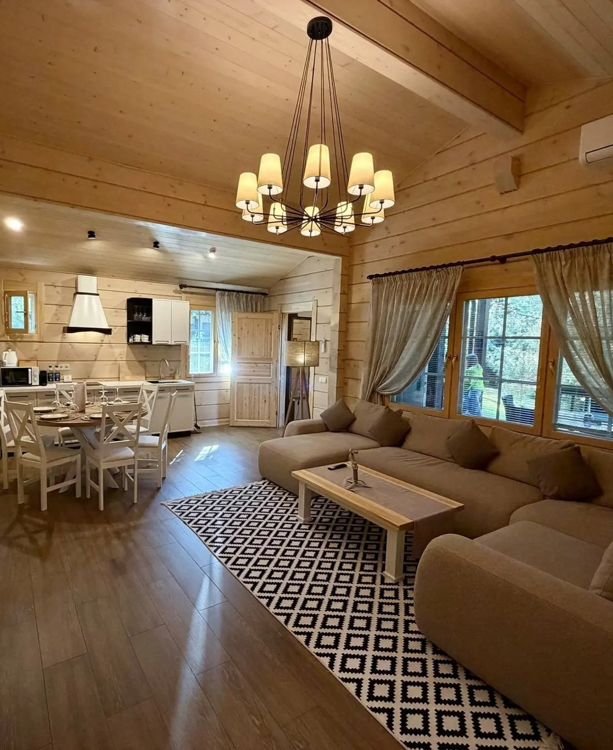
Уютный и теплый дом из финской сосны
43
отдельных коттеджа среди елей и сосен
Своя терраса
Завтрак на дом
Кофе и тишина среди зелени
Каждый день с 08:30 на вашу террасу
02
Notes:
Светлана · 30 сек
Вы живёте не в номере, а в собственном доме из финской сосны. Тёплое дерево, своя терраса, вокруг ели. Таких домов сорок три. Утро начинается не с очереди на завтрак: его приносят прямо на вашу террасу. Кофе, свежий воздух, тишина. Внутри есть всё для самостоятельной жизни, но говорить об этом не нужно: гость покупает не оснащение, а это утро.

Slide 3
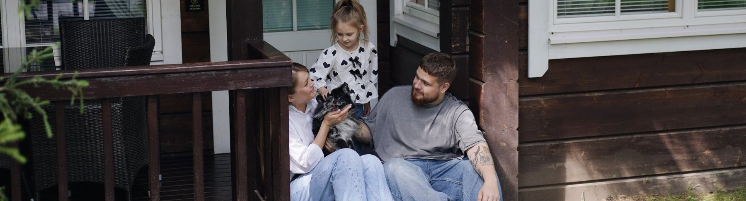
День, в котором не нужно ничего планировать
Утро
День
Вечер
Ночь
Завтрак на террасе, прогулка среди сосен
Экоферма и рыбалка для детей, баня или SPA для взрослых
Ужин в ресторане или в своём доме
Тишина, фонари и свежий воздух
03
Notes:
Светлана · 30 сек
Почему Fish Point становится целью поездки? Потому что здесь день собирается сам. Утром — завтрак на террасе. Днём дети на экоферме и рыбалке, а взрослые в бане или SPA. Вечером — ужин в ресторане или прямо в доме. А ночью наступает то, что получают только живущие гости: тишина, когда дневные гости уже уехали.

Slide 4
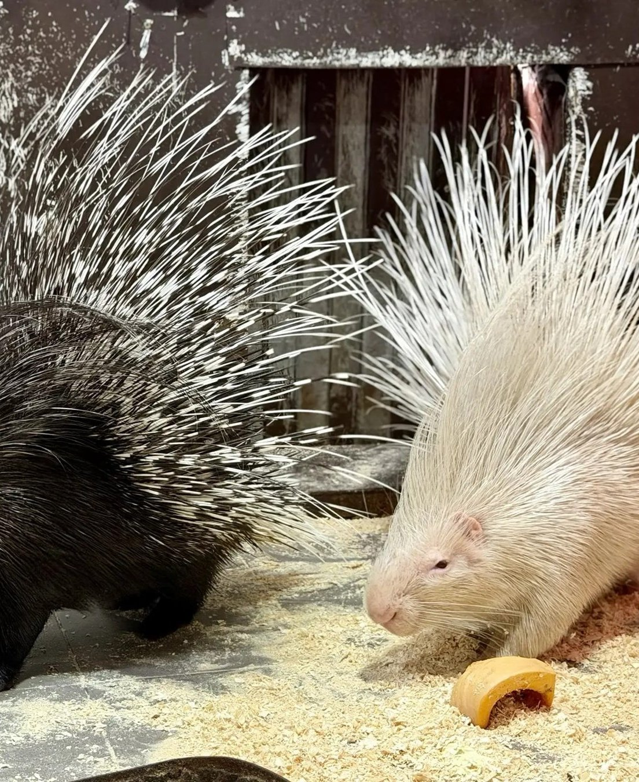
Детям — открытия, родителям — отдых
День, который ребёнок будет пересказывать весь год
Экоферма
Около 30 видов животных: дикобраз, еноты, сурикаты
Детский клуб
Няня, игры и мастер-классы
Первая рыбалка
С инструктором и настоящим уловом
04
Notes:
Светлана · 35 сек
Дети в это время знакомятся с енотами и сурикатами на экоферме — там около тридцати видов животных. В детском клубе работает няня, проходят игры и мастер-классы. А кто-то впервые в жизни вытаскивает настоящую рыбу вместе с инструктором. Вечером эту рыбу ему приготовят, и про этот ужин ребёнок будет рассказывать весь год. Родители в это время отдыхают по-настоящему.

Slide 5
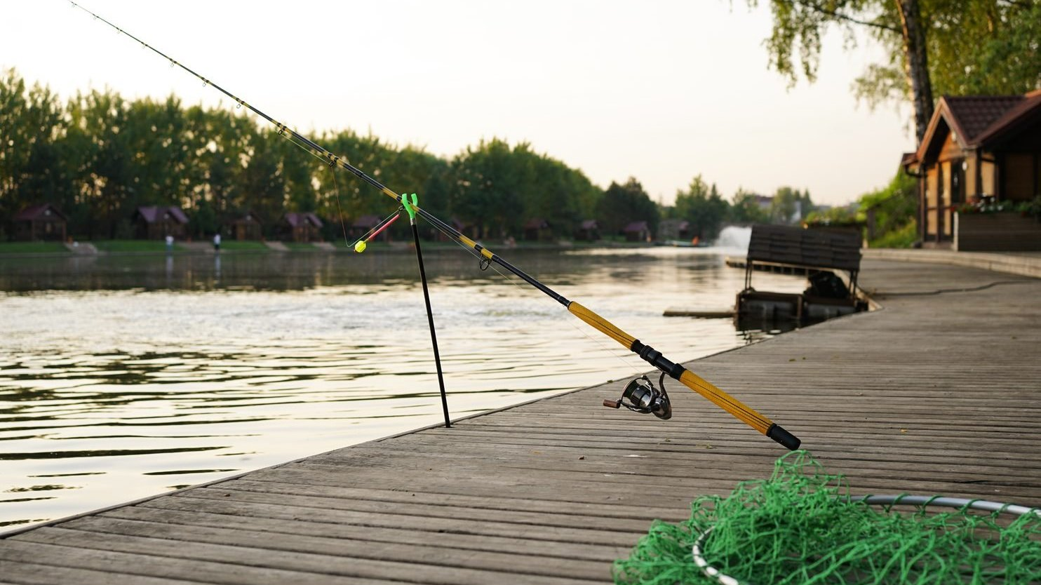
Рыболовный клуб «Золотой сазан»
Поймать, удивиться и попробовать на ужин
В водоёме
Карп, осётр и щука
Детям
Fast-fishing с инструктором: форель, осётр, стерлядь
От воды к столу
Снасти выдадут, улов приготовят в ресторане
05
Notes:
Светлана · 35 сек
Рыбалка здесь — полноценное впечатление и для опытного рыбака, и для того, кто впервые держит удочку. В водоёме ловят карпа, осетра и щуку. Для детей есть Fast-fishing с инструктором. Снасти выдадут, а улов приготовят в ресторане: от воды до стола в один день.

Slide 6
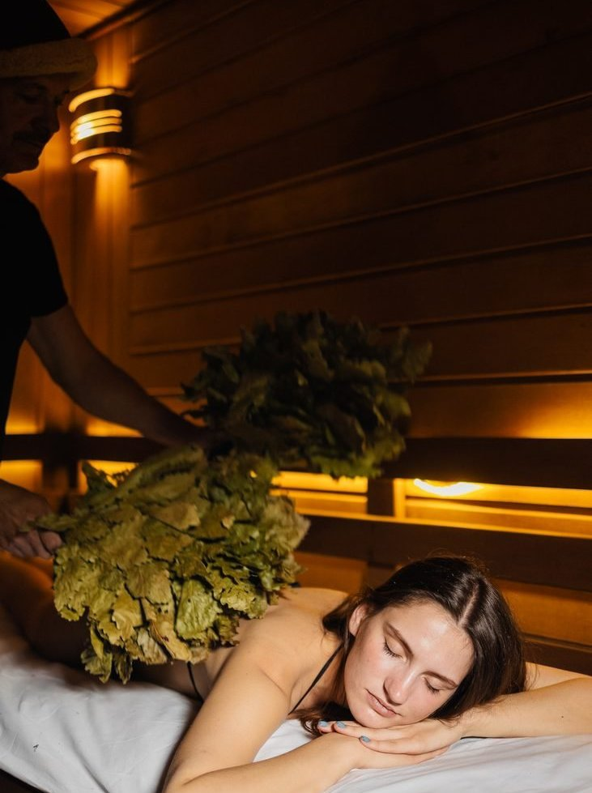
Русская баня на дровах
Баня, которая принадлежит только вам
4
8
1
банные программы
видов парения
компания в бане, и только ваша
Пармастер, жар, аромат, купель и чай после парения
06
Notes:
Светлана · 30 сек
Пока дети заняты, взрослые уходят в русскую баню на дровах. Она всегда приватная: только гость и его компания. Четыре банные программы, восемь видов парения, от мягкого знакомства с баней до глубокого восстановления. Пармастер, жар, аромат, купель и чай после парения. Важна не процедура, а весь ритуал.

Slide 7
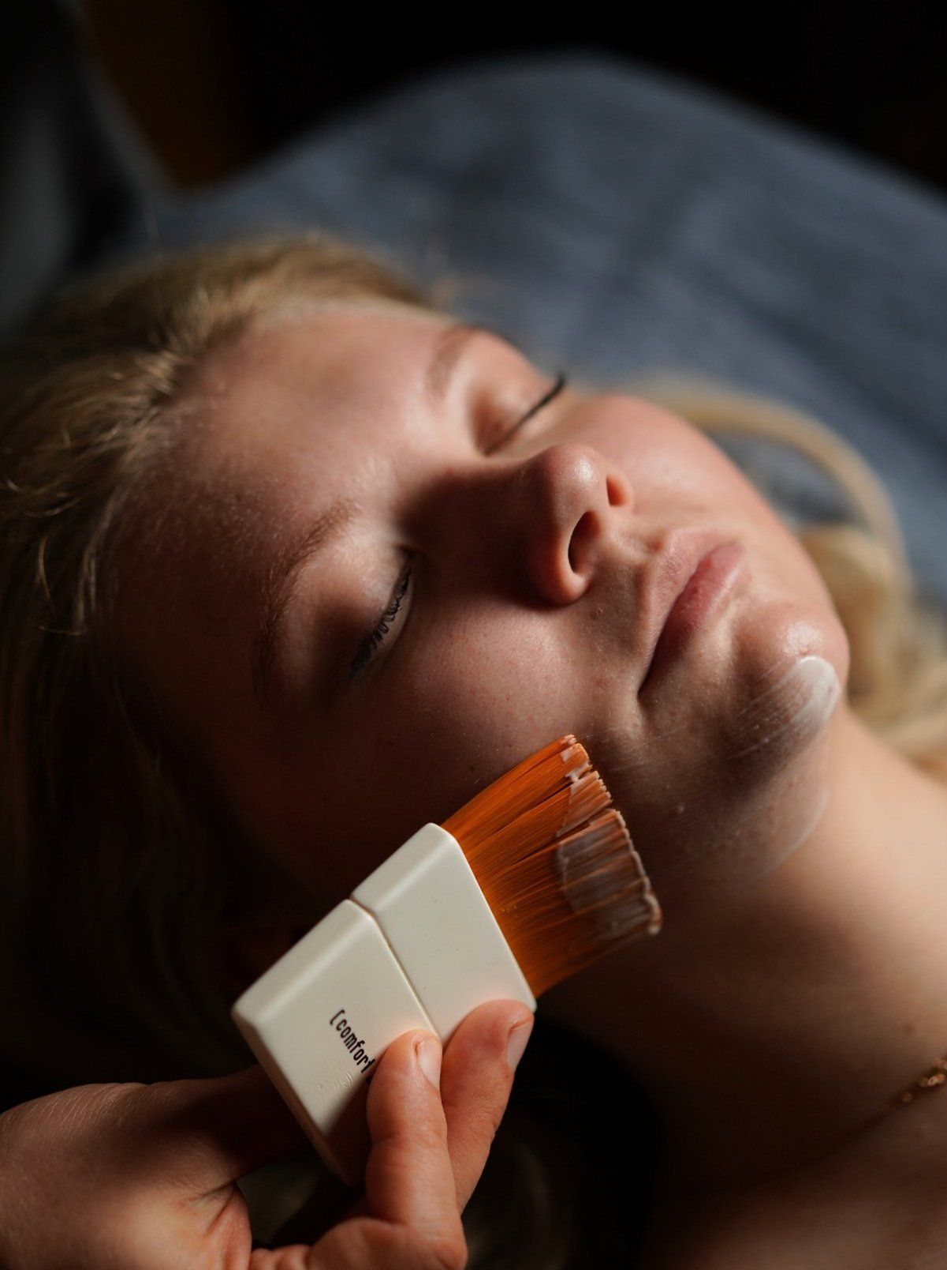
SPA
Время, которое принадлежит только вам
6
авторских программ восстановления
Comfort Zone
Персонально
Премиальная итальянская косметика
Массажи и уходы для лица и тела
07
Notes:
Светлана · 25 сек
SPA продолжает ту же идею: время, которое принадлежит только гостю. Шесть авторских программ на косметике Comfort Zone, массажи и уходы для лица и тела. Процедуру легко добавить к отдыху пары, семейной поездке или банному дню.

Slide 8
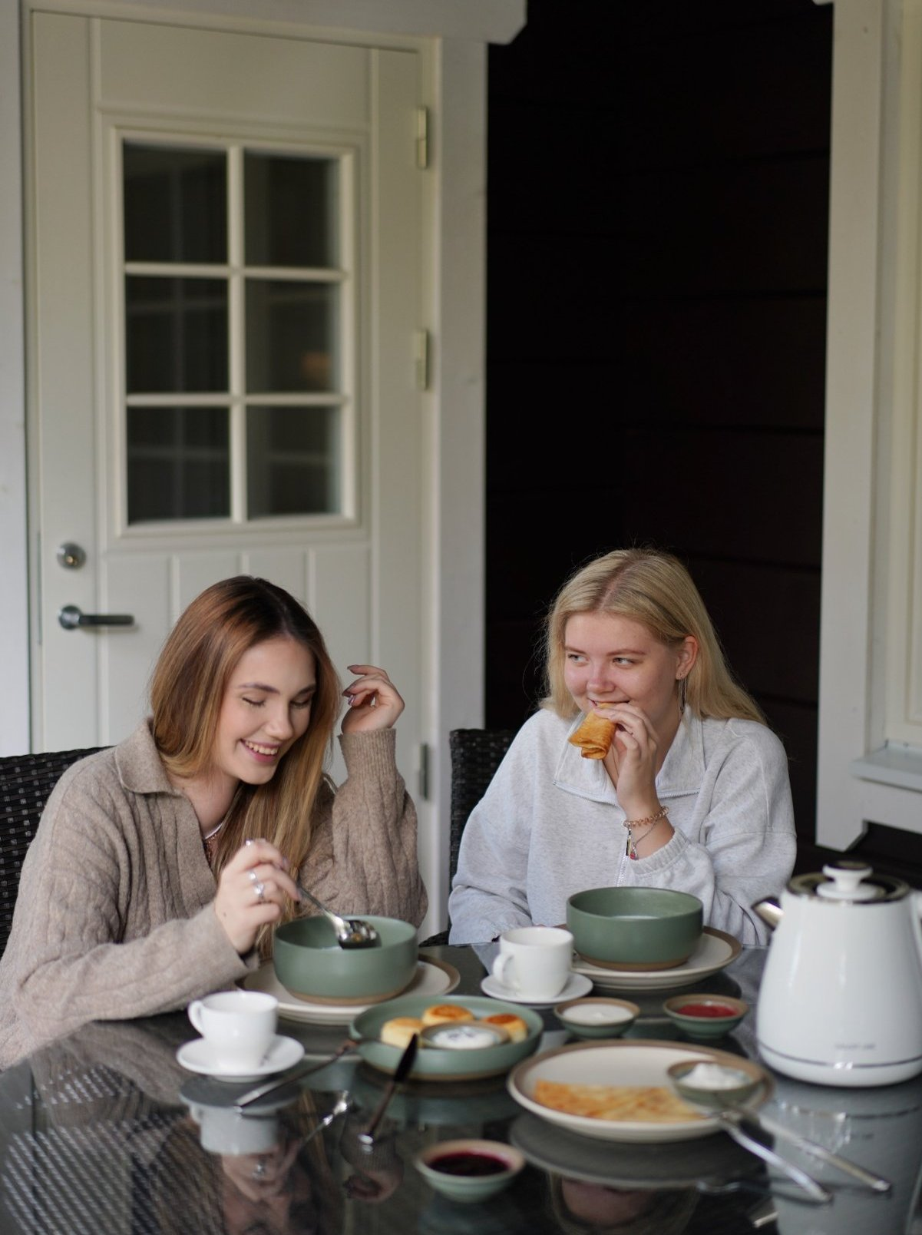
Два ресторана или ужин на своей террасе
Fish Point
proKavkaz
Современная рыбная кухня, авторские рецепты и halal-позиции
Щедрая кавказская кухня
Завтрак, обед и ужин можно заказать прямо в дом
08
Notes:
Светлана · 30 сек
Вечером — ужин в одном из двух ресторанов. Fish Point — это современная рыбная кухня, proKavkaz — щедрый Кавказ, в меню есть halal-позиции. А можно вообще не выходить из дома: завтрак, обед и ужин привезут прямо в коттедж.

Slide 9
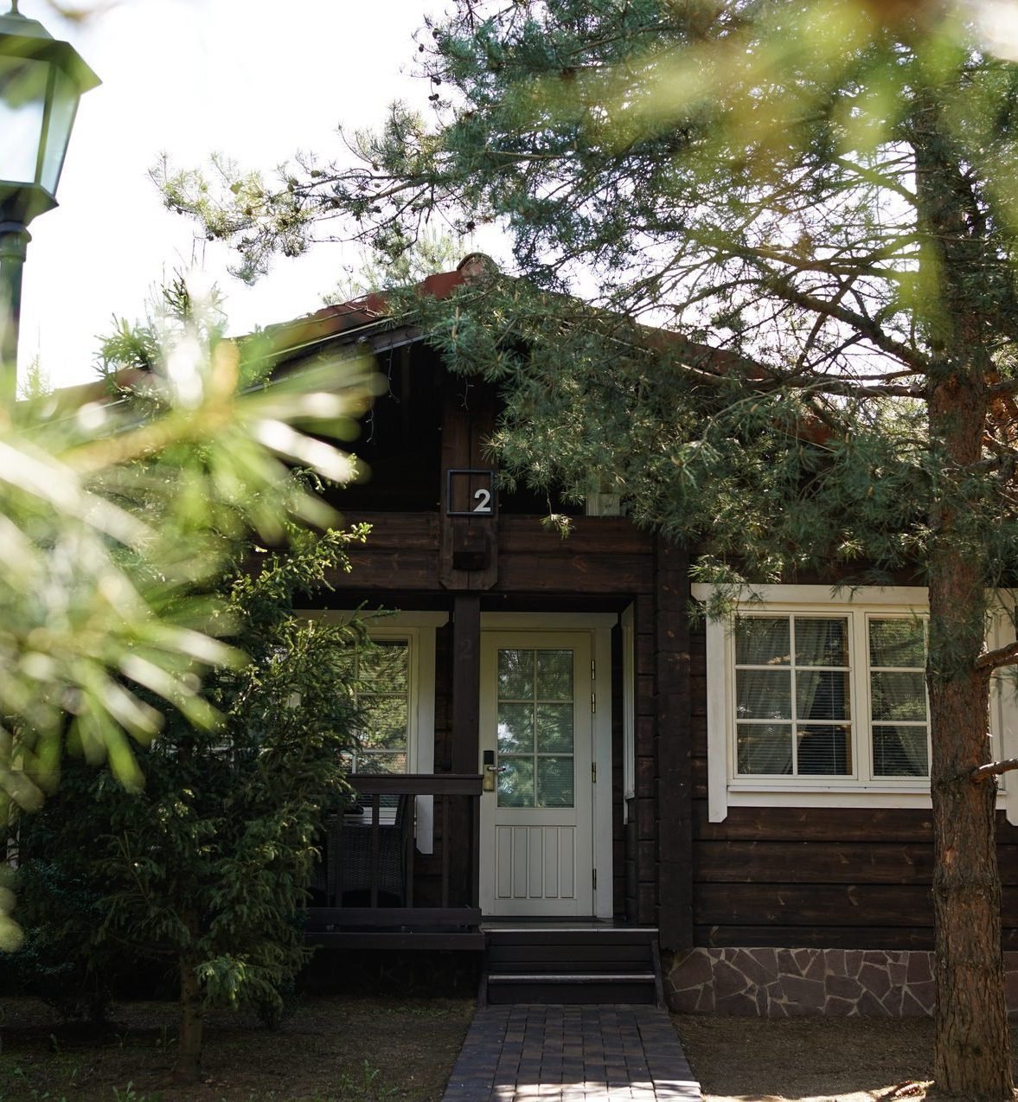
Отдых построенный из любви к себе
Вечер без дороги домой
Никому не нужно садиться за руль
Баня, когда некуда спешить
После парения — сразу в свой дом
Тишина среди сосен
Территория остаётся тем, кто здесь живёт
Утро на своей террасе
Завтрак с 08:00, пока дети бегут на ферму
09
Notes:
Светлана · 35 сек
И самое ценное начинается, когда дневные гости уезжают. Днём сюда приезжают, а вечером здесь остаются. Вечер без дороги домой: никому не нужно садиться за руль. Баня, после которой не нужно ехать, а можно сразу пойти в свой дом. Тишина среди сосен, фонари, территория, которая принадлежит живущим гостям. И утро на своей террасе, пока дети бегут на экоферму. Именно ради этого к нам едут с ночёвкой, даже из Москвы.

Slide 10
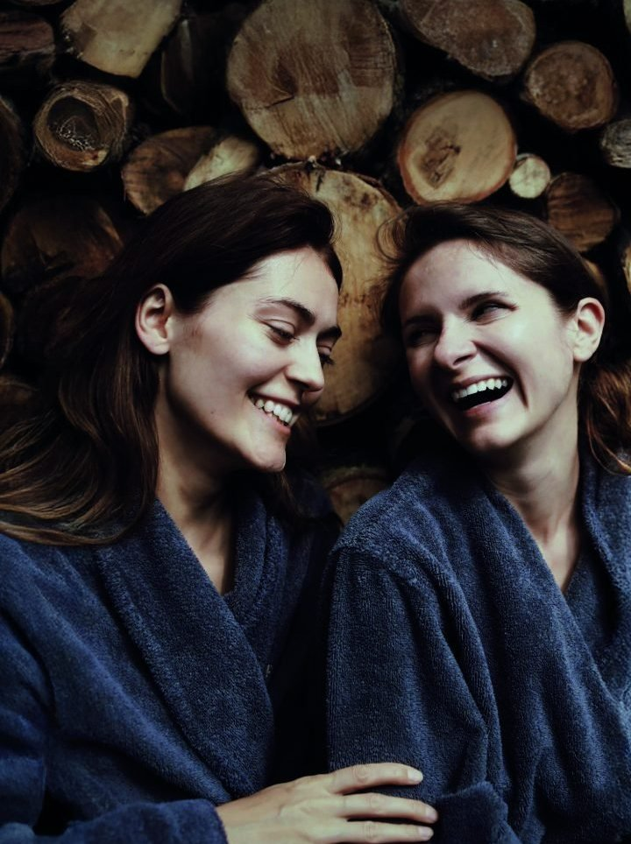
События под ключ
Праздник, который продолжается утром за завтраком
4
до 250
банкетные
площадки
гостей
Свадьбы, юбилеи, корпоративы и стратегические сессии. Гости ночуют в коттеджах
10
Notes:
Олеся · 35 сек
Для мероприятий у нас четыре банкетные площадки вместимостью до 250 гостей: свадьбы, юбилеи, корпоративы, стратегические сессии. Размещение, питание и программа находятся на одной территории. После праздника гости не ищут такси, а идут в свои дома. А утром праздник продолжается за завтраком.

Slide 11
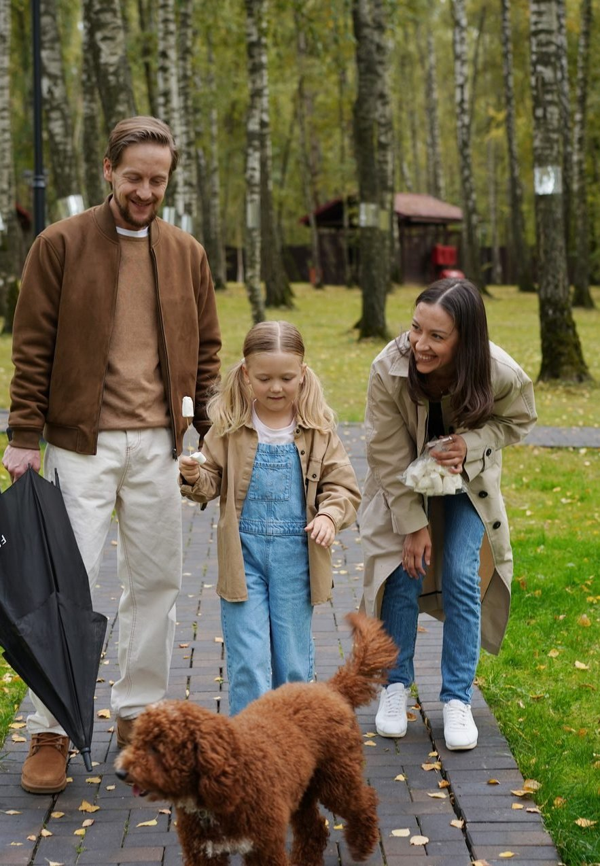
Кому рекомендовать
Одна локация — четыре разные поездки
Семье
Паре
Экоферма, детский клуб и первая рыбалка
Свой дом, приватная баня и SPA
С собакой
Группе
Проживание с питомцем в отдельном доме
Рестораны, площадки и программа
11
Notes:
Светлана · 30 сек
Агенту легко рекомендовать Fish Point, потому что в одной локации собираются разные поездки: семейные каникулы, несколько приватных дней для пары, отдых с собакой или поездка компанией. Гость получает готовый сценарий, который мы адаптируем под его состав и интересы.

Slide 12
Для партнёров
Вы привозите гостя. Мы собираем его поездку
9,3
из 10 по 363 отзывам гостей на 101hotels
1
2
3
Вы говорите, кто едет
Один менеджер собирает всё
Гость получает готовую поездку
Семья, пара, гости с собакой или группа
Дом, рестораны, баня, SPA, рыбалка и детская программа
Без лишней логистики и отдельных бронирований
12
Notes:
Светлана · 30 сек
Партнёру не нужно собирать поездку по частям. Скажите нам, кто едет: семья, пара, гости с собакой или группа. Один менеджер соберёт дом, рестораны, баню, SPA, рыбалку и детскую программу. Гости оценивают нас на 9,3 из 10 по 363 отзывам. Вы продаёте не ночь, а готовый сценарий.

Slide 13
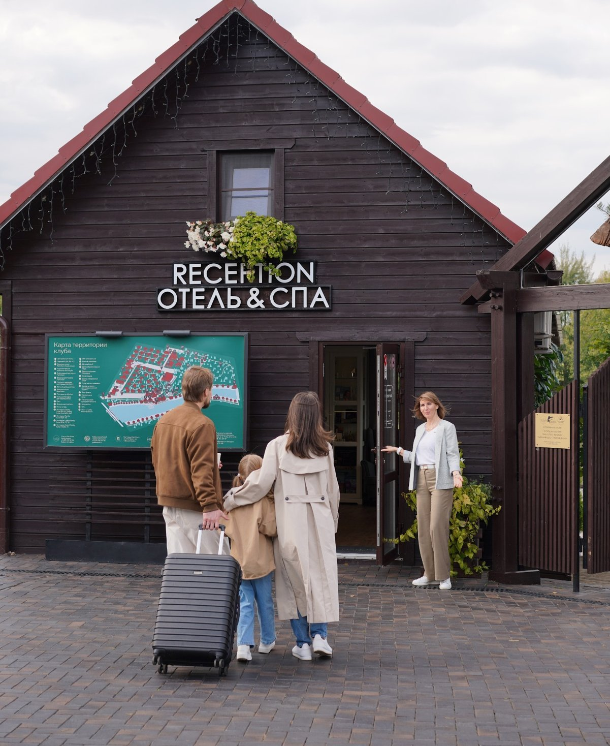
Сначала увидеть. Потом уверенно рекомендовать
Приглашаем на инспекционный визит: покажем дома и площадки и соберём предложение под вашего гостя
Светлана Первая
+7 916 187-20-20
s.pervaya@fishpointhotel.ru
13
Notes:
Светлана · 20 сек
Лучший способ понять Fish Point — приехать и прожить этот день самим. Приглашаем вас на инспекционный визит: покажем дома и площадки, познакомим с ресторанами и соберём предложение под вашего гостя. Fish Point — это свой дом в соснах, где день собирается сам. Спасибо.

